Slide 1
计算机问题求解 – 论题1-5
- 数据与数据结构
2018年10月16日

Slide 2


Slide 3
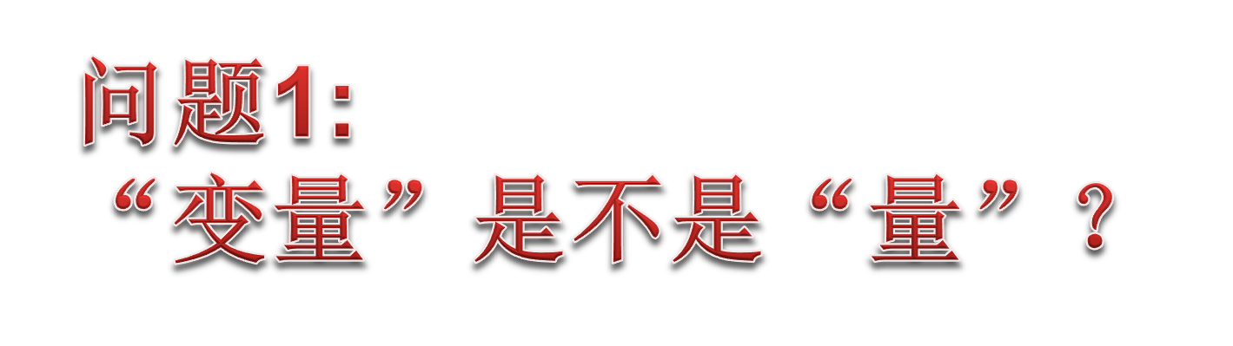
x ← x + 1 该如何理解？

Slide 4
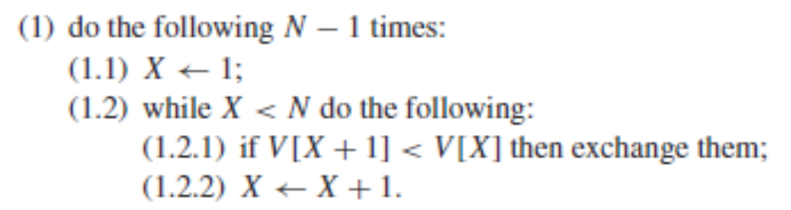

改变“位置”和改变“内容”
Y ← V[X];
V[X] ← V[X+1];
V[X+1] ← Y;

Slide 5
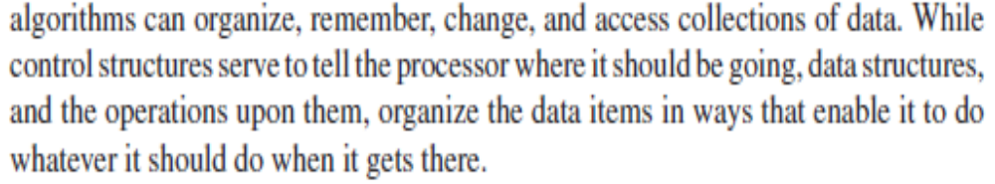
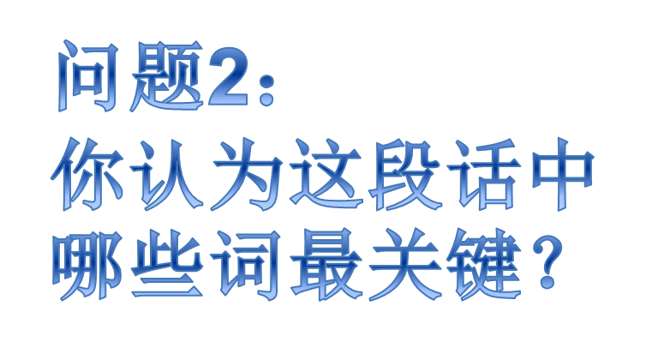
什么是“结构”？
你会想到什么儿时的游戏吗?

Slide 6
数据和“位置”
“全班同学排好队！”是什么意思？
  每人有了一个“位置”。
  其实这个“位置”是相对的。
  如果安排一种按照位置进行的“游戏”，“到了什么位置就知道该做什么”。
如何以前面的观点来理解vector, 或称为list, 或称为one-dimensional array是一种数据结构？

Slide 7
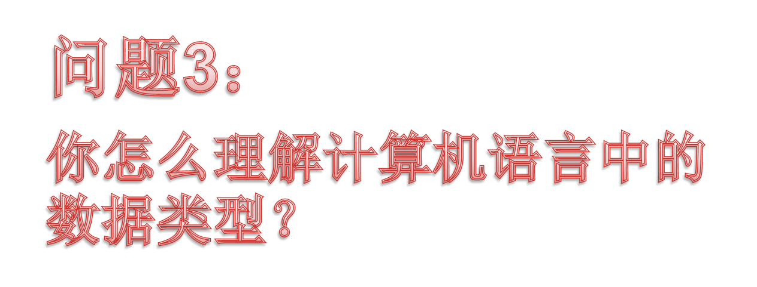
整型数integer:
一个名字、一个集合、一组运算

Slide 8

抽象的逻辑结构：“顺序”结构
计算机中的“实现”：同类型数据的“序列”。程序设计语言为你提供了定义特定数组的“设施”
物理位置：你可以不用管

Slide 9
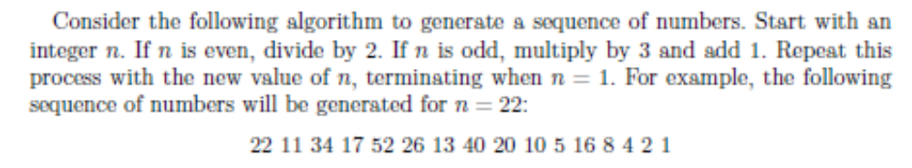
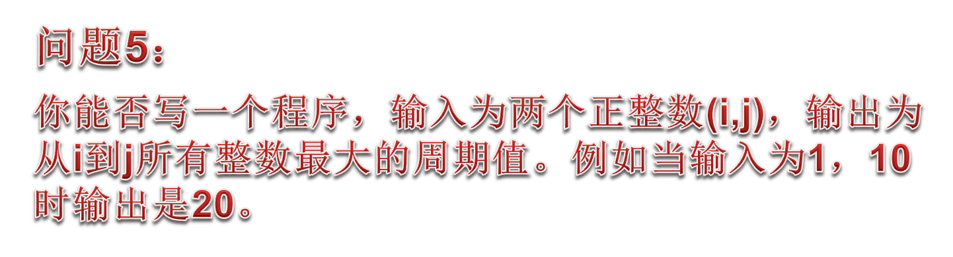
结构为解题服务
Collatz 问题：
这个序列的长度(包括首尾)称为22的“周期”，值为16。

Slide 10
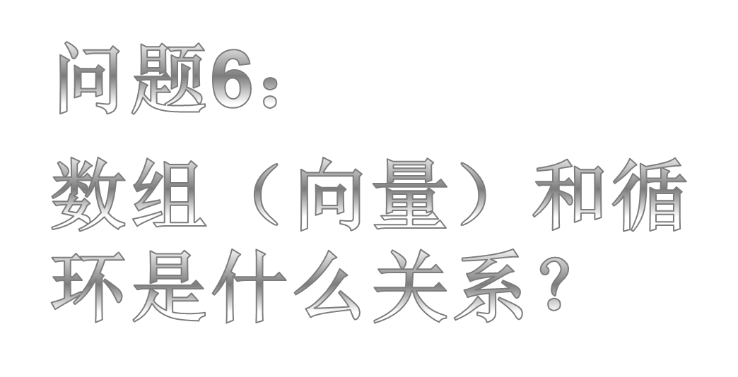

Slide 11
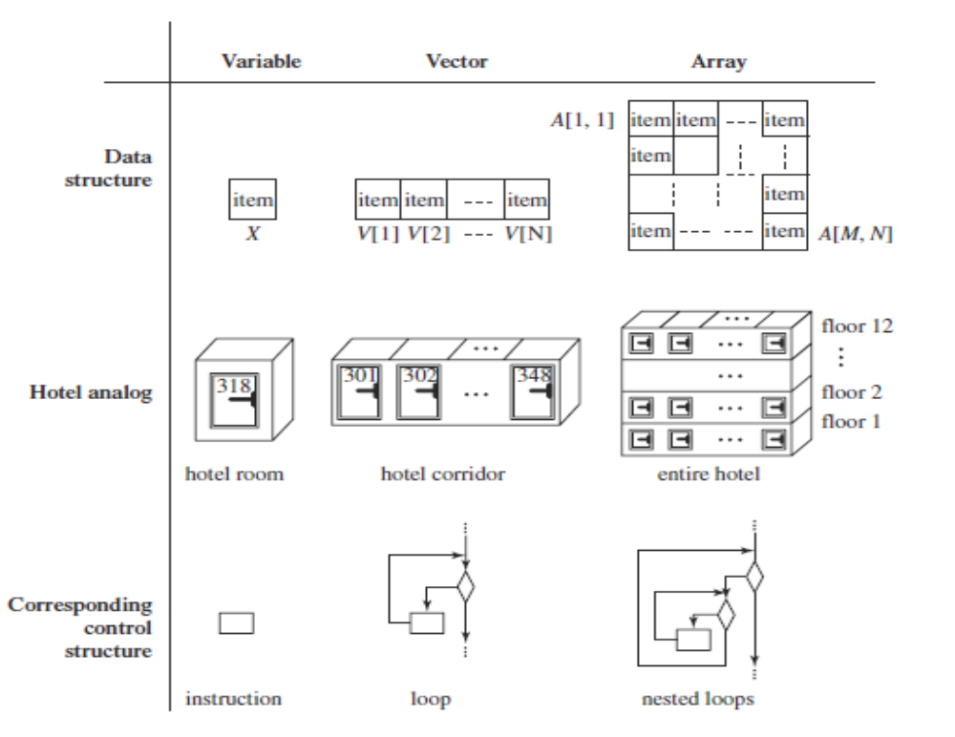

Slide 12
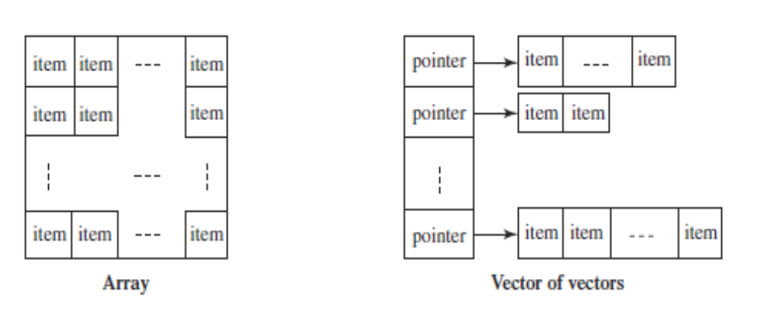
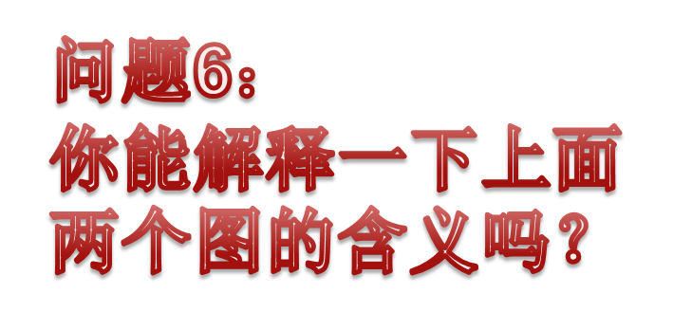
有什么启发吗？

Slide 13
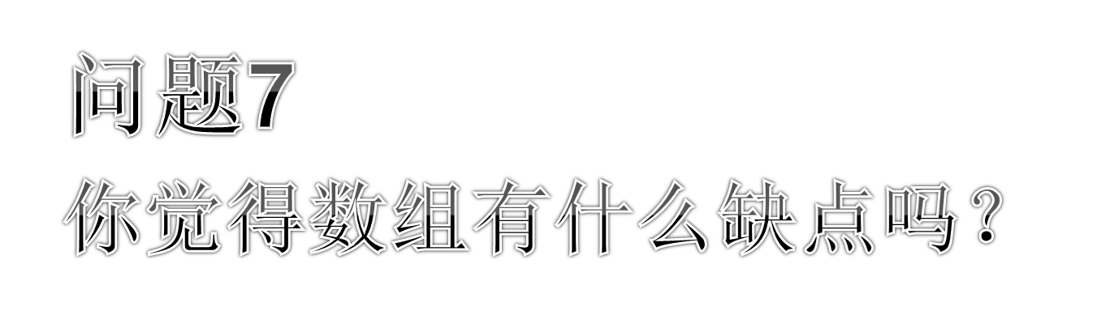
从“解题”的角度看，“顺序”可能是我们关心的特征，如何实现其实解题者未必需要关系。

Slide 14
An array is an indexed data structure, which means you can select its elements in arbitrary order as determined by the subscript value. You can also access the elements in sequence using a loop that increments the subscript.
However, you can’t do the following with an array object:
  Increase or decrease its length, which is fixed.
  Add an element at a specified position without shifting the other elements to make room.
  Remove an element at a specified position without shifting the other elements to fill in the resulting gap.

Slide 15


Slide 16
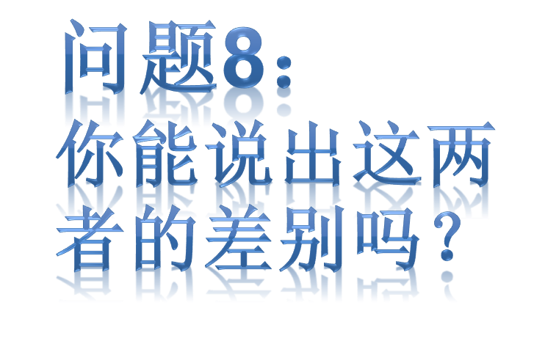
“随意”和“受限”
在书架的一层上取一本书
在机场的饮水机旁取一个纸杯

Slide 17
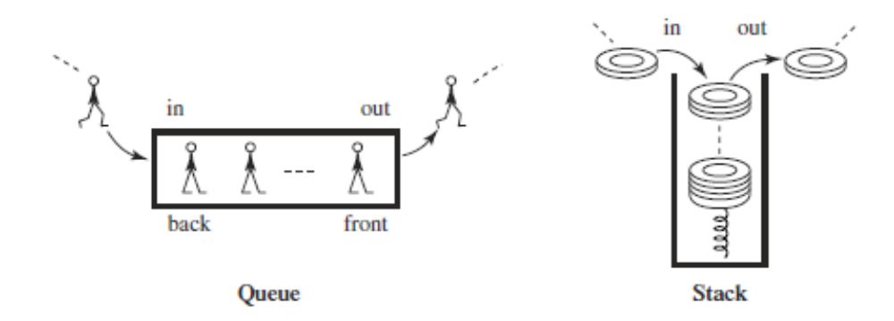
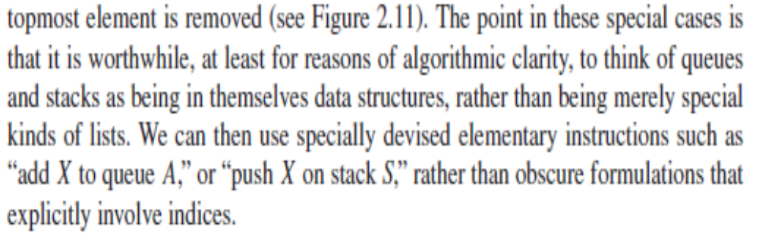

Slide 18
抽象数据类型
为什么称为“抽象”？
  只规定“操作”，不管怎么实现
对数据对象的操作与“解题”有关，与计算机中的结构无关
  创建、插入、读取、查看、删除…

Slide 19


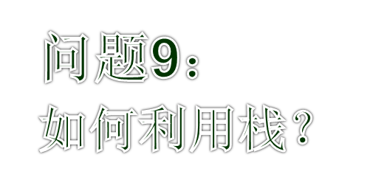
Find Palindrome
A palindrome is a string that reads the same in either direction: left to right or right to left.
A well-known palindrome regarding Napoleon Bonaparte is “Able was I ere I saw Elba” (the island where he was sent in exile). We would like a program that reads a string and determines whether it is a palindrome.

Slide 20

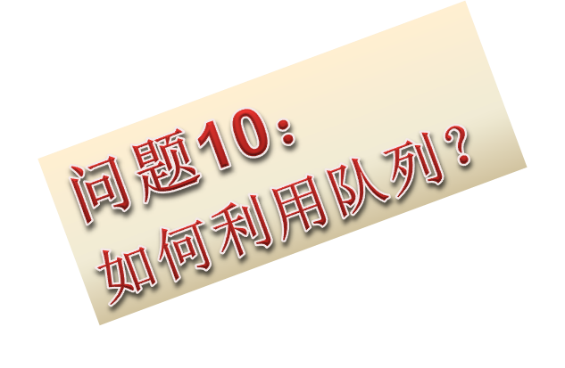
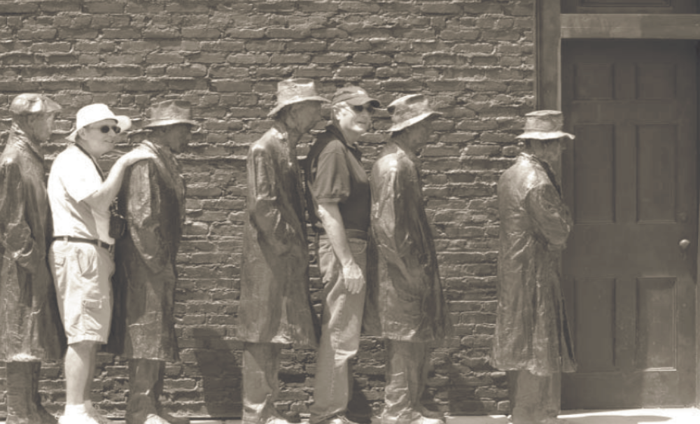
Write a menu‐driven program that maintains a list of customers waiting for service. The program user should be able to insert a new customer in the line, display the customer who is next in line, remove the customer who is next in line, display the length of the line, or determine how many people are ahead of a specified customer.

Slide 21
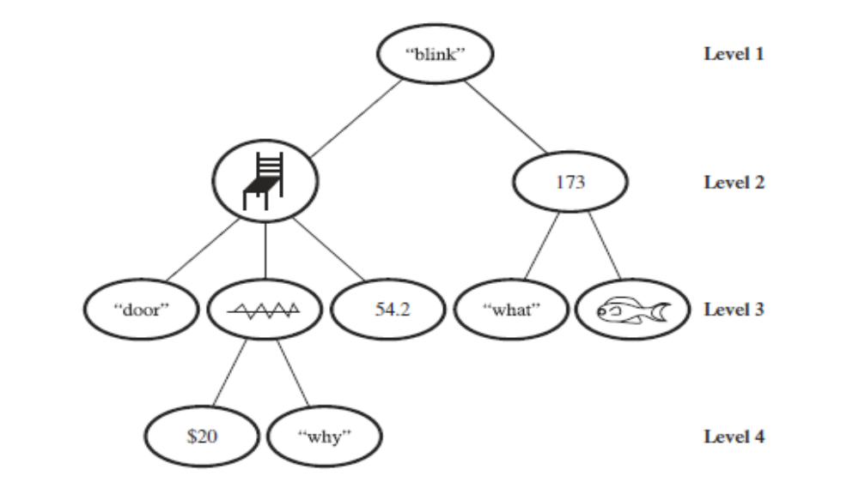
更复杂的“位置”关系 – “树”

Slide 22
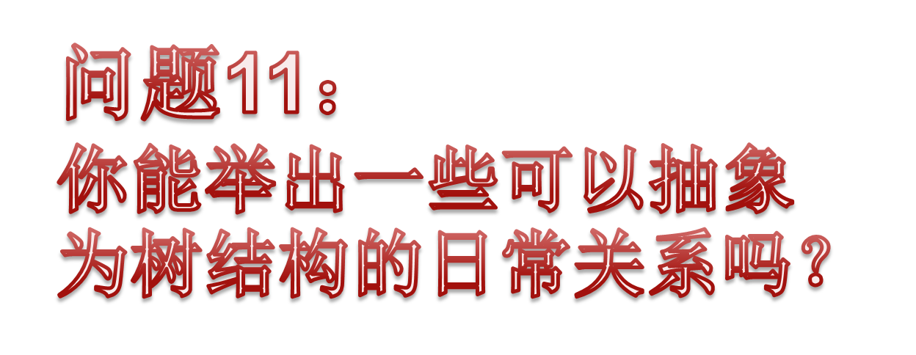

Slide 23
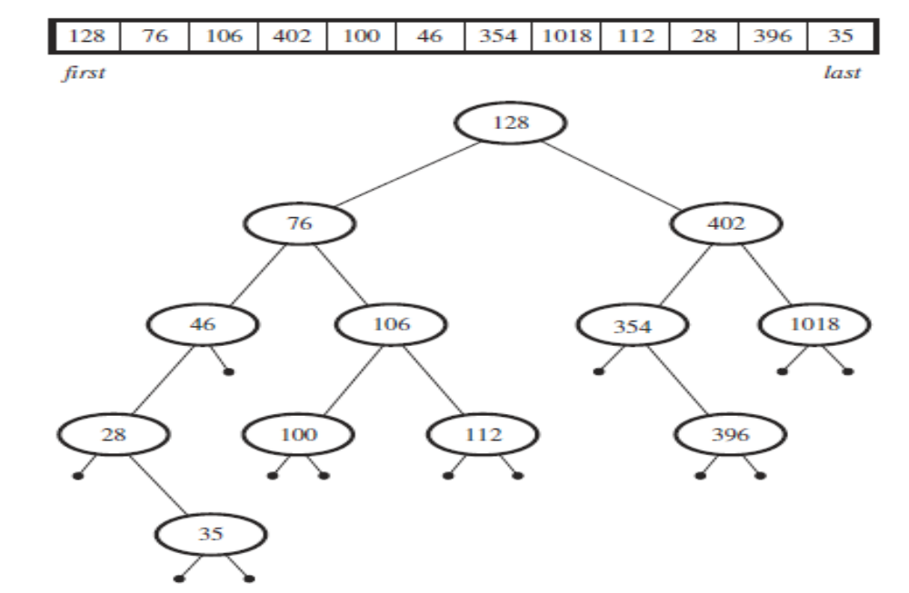
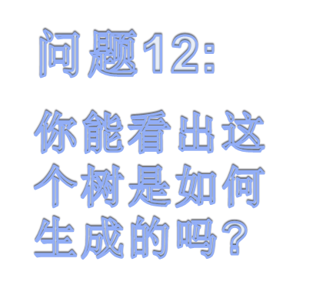
用树排序：
第1步：将数组表示为“二分搜索树”

Slide 24
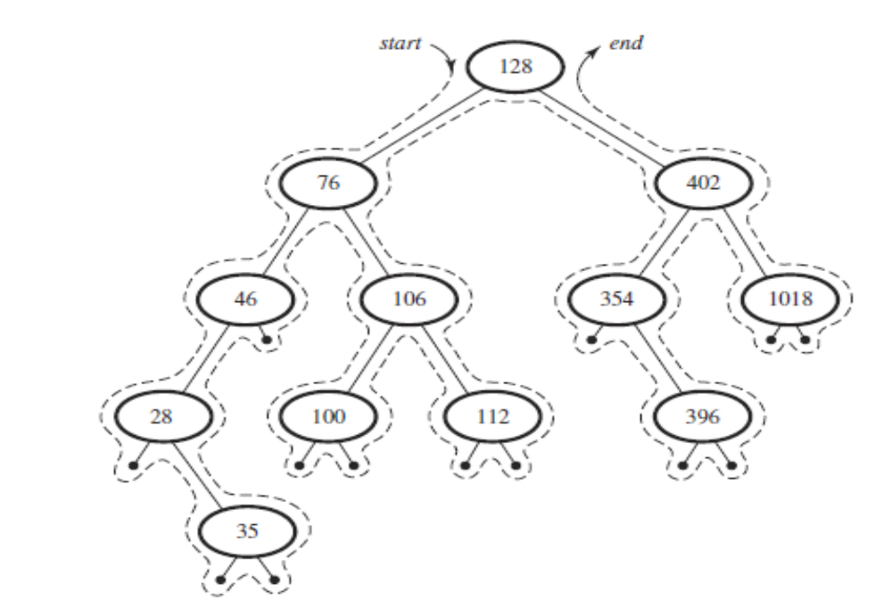
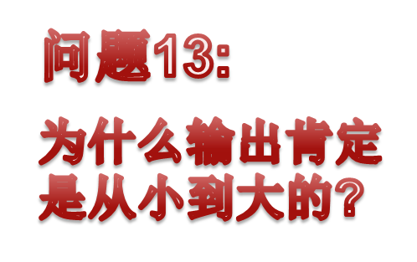
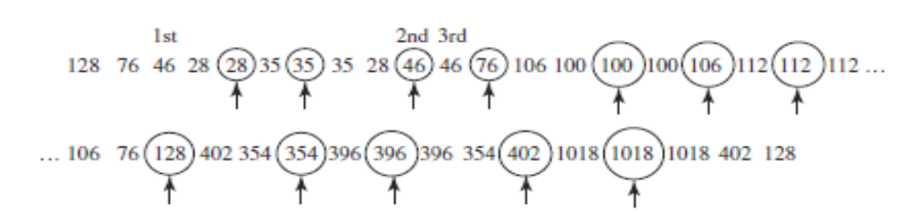
用树排序：
第2步：以“某种”方式遍历树
“ left-first traversal”
“ second-visit output:

Slide 25
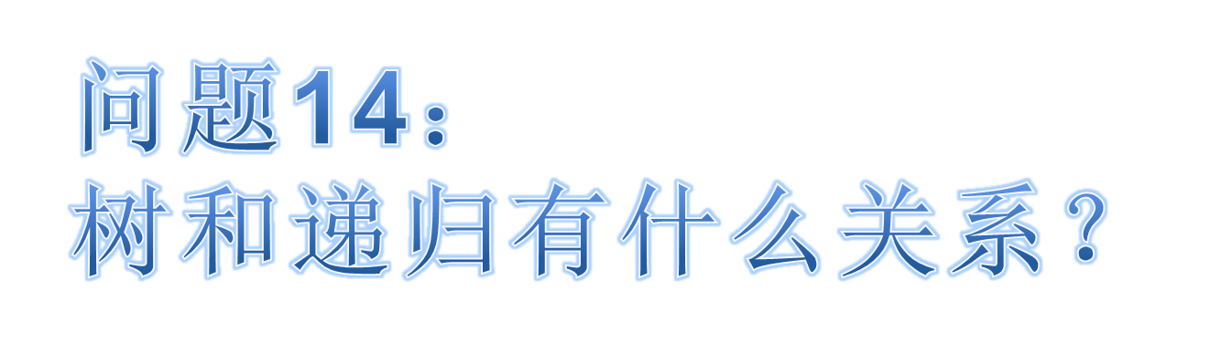

Slide 26
利用树和栈解更复杂的问题
如何自动表述一个带括号的算术式的计算序列？
例如：
(10 + (( 22 – 3 × 4) / 2 – 2 × 2 ) × (( 14 – 2) / (1 + 3 ) )

Slide 27

第1步：构造一个表达式树
×
+
/
/
-
+
10
-
-
×
14
2
1
3
×
22
2
3
4
2
2

Slide 28
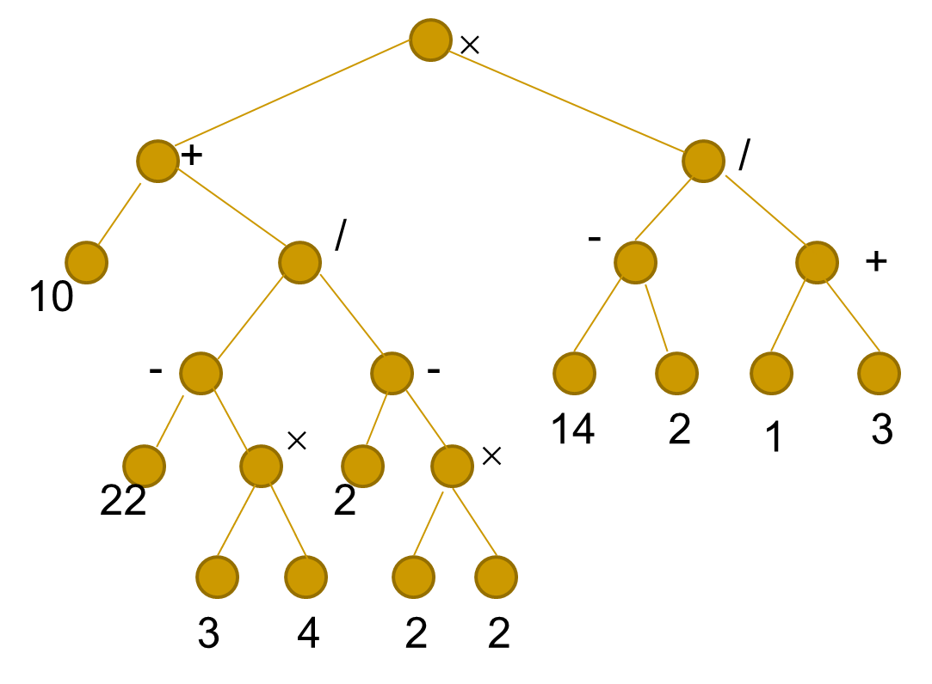
第2步：遍历这个树
Left-first traversal;
Third-visit output;
10 22 3 4 × - 2 2 2 × - / + 14 2 - 1 3 + / ×

Slide 29
第3步：栈操作

Slide 30
家庭作业
pp.46-
  2.10 – 2.16

